Slide 1


Building Bridges, Breaking Barriers: Die Zukunft für Retail & Commerce Media
1

Slide 2
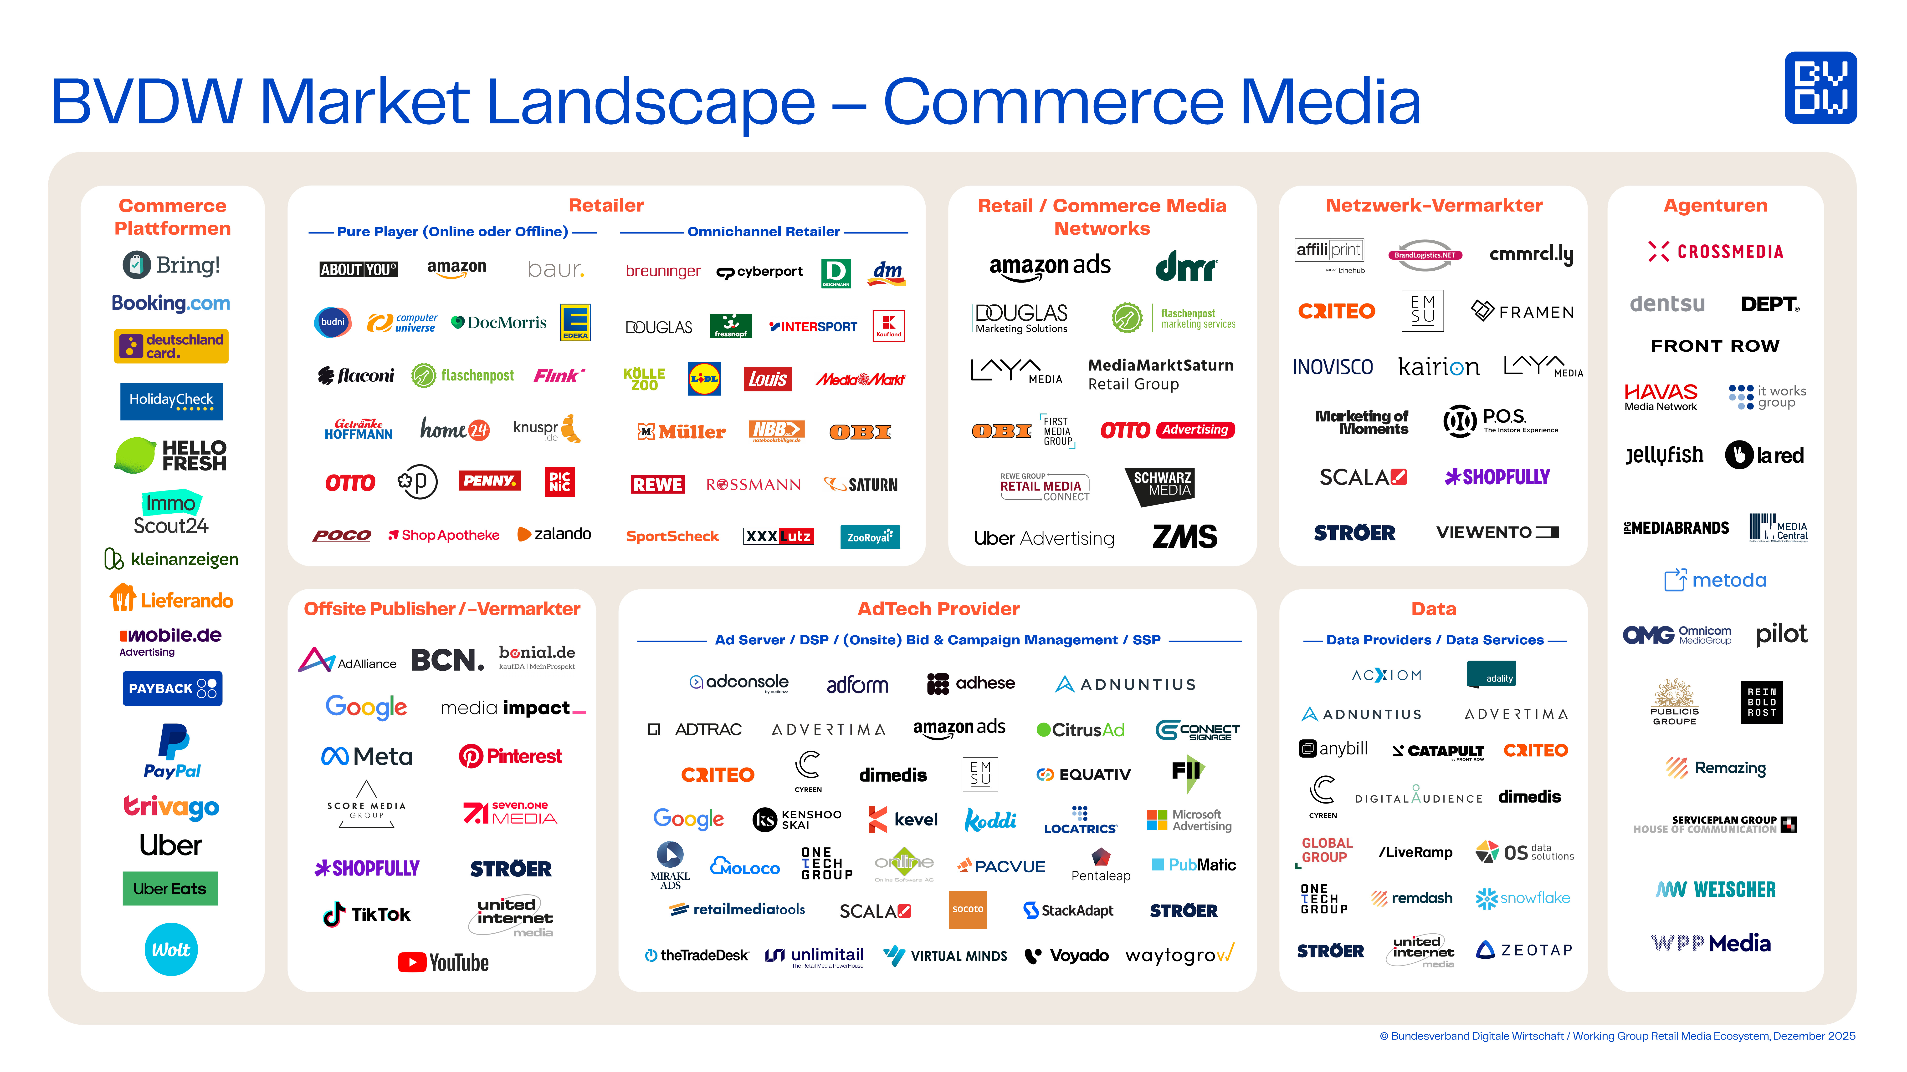
Notes:
Viele Player, unterschiedliche Erwartungen, wo steht die Branche – in diesem Panel

Slide 3
Das Wachstum von Commerce Media bleibt ungebremst (hier konkret: Retail Media)
Retail Media Ad Spend in Europa, in Mrd. €
Notes:
Corinna

Slide 4
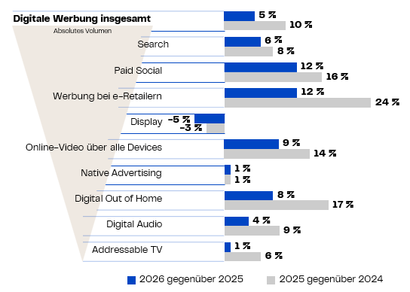
In Deutschland mit 12% ggü. 5% am Gesamtmarkt
Um wie viel Prozent wird sich Deiner Meinung nach der
digitale Werbemarkt 2026 gegenüber 2025 verändern?
Notes:
Trendmonitor der Mediaagenturen von letzter Woche
Wachstum Retail Media allein in DE: 12 %
Versus 5 % bei gesamter Werbebranche

Slide 5
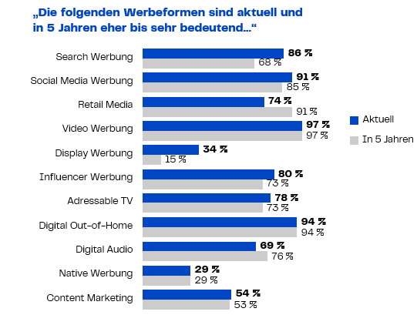
Die Relevanz von Retail Media steigt unbestritten …
Wie bewertest Du die Bedeutung der folgenden Werbe- bzw. Kommunikationsformen auf digitalen Werbeträgern in fünf Jahren?
Notes:
Retail Media wird in DE zunehmend bedeutender für die Zukunft angesehen
Nach Video Werbung und DOOH ist es Platz drei der Platzierungen

Slide 6

Panel Diskussion:
Building Bridges, Breaking Barriers:
Die Zukunft für Retail & Commerce Media

Slide 7



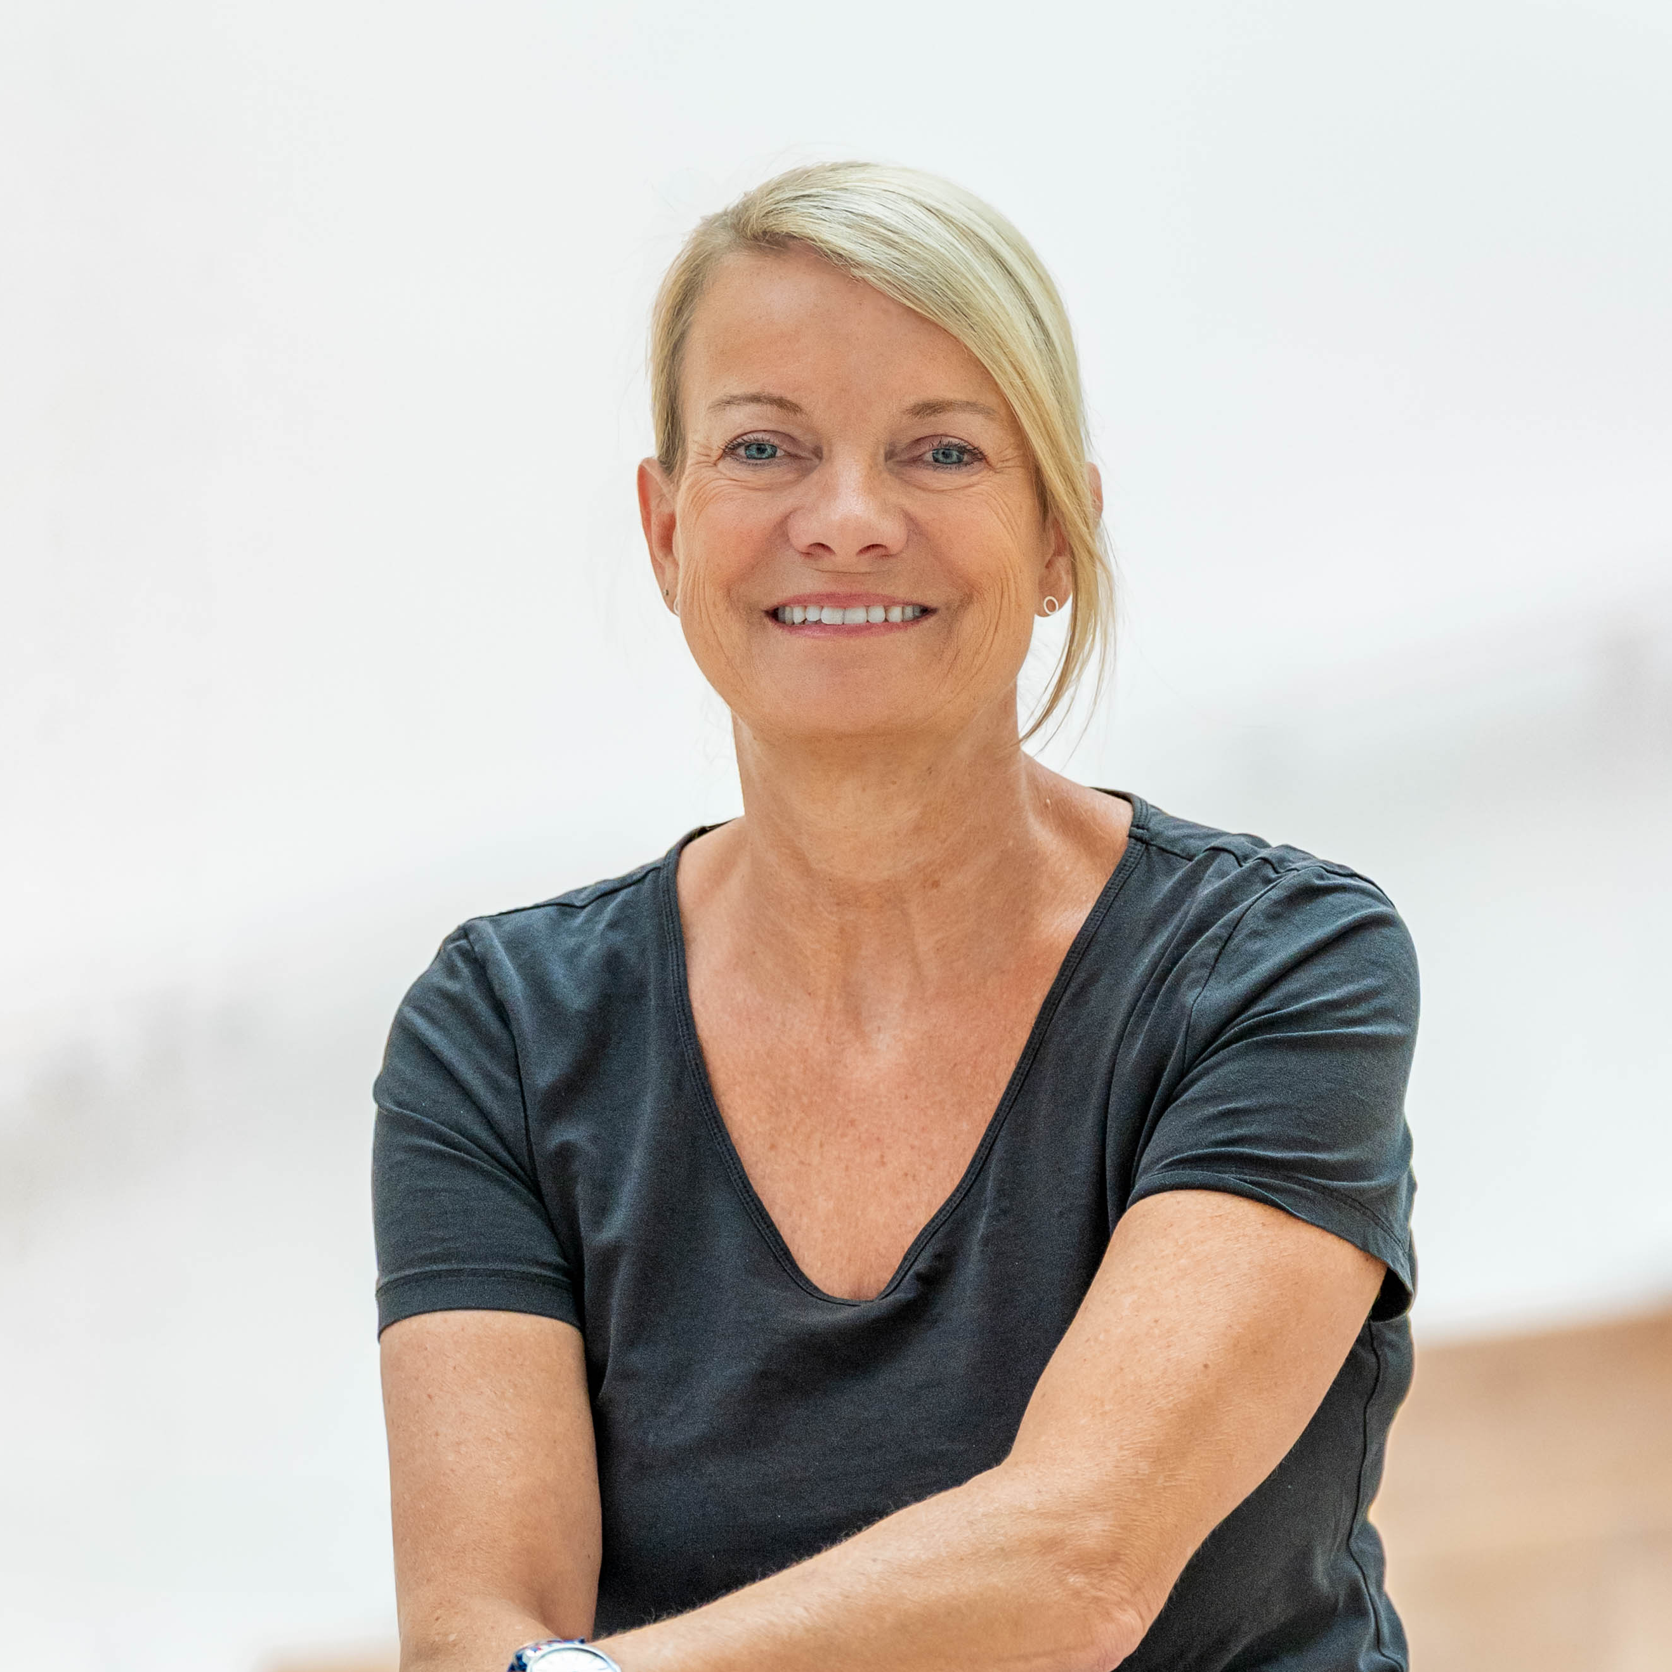

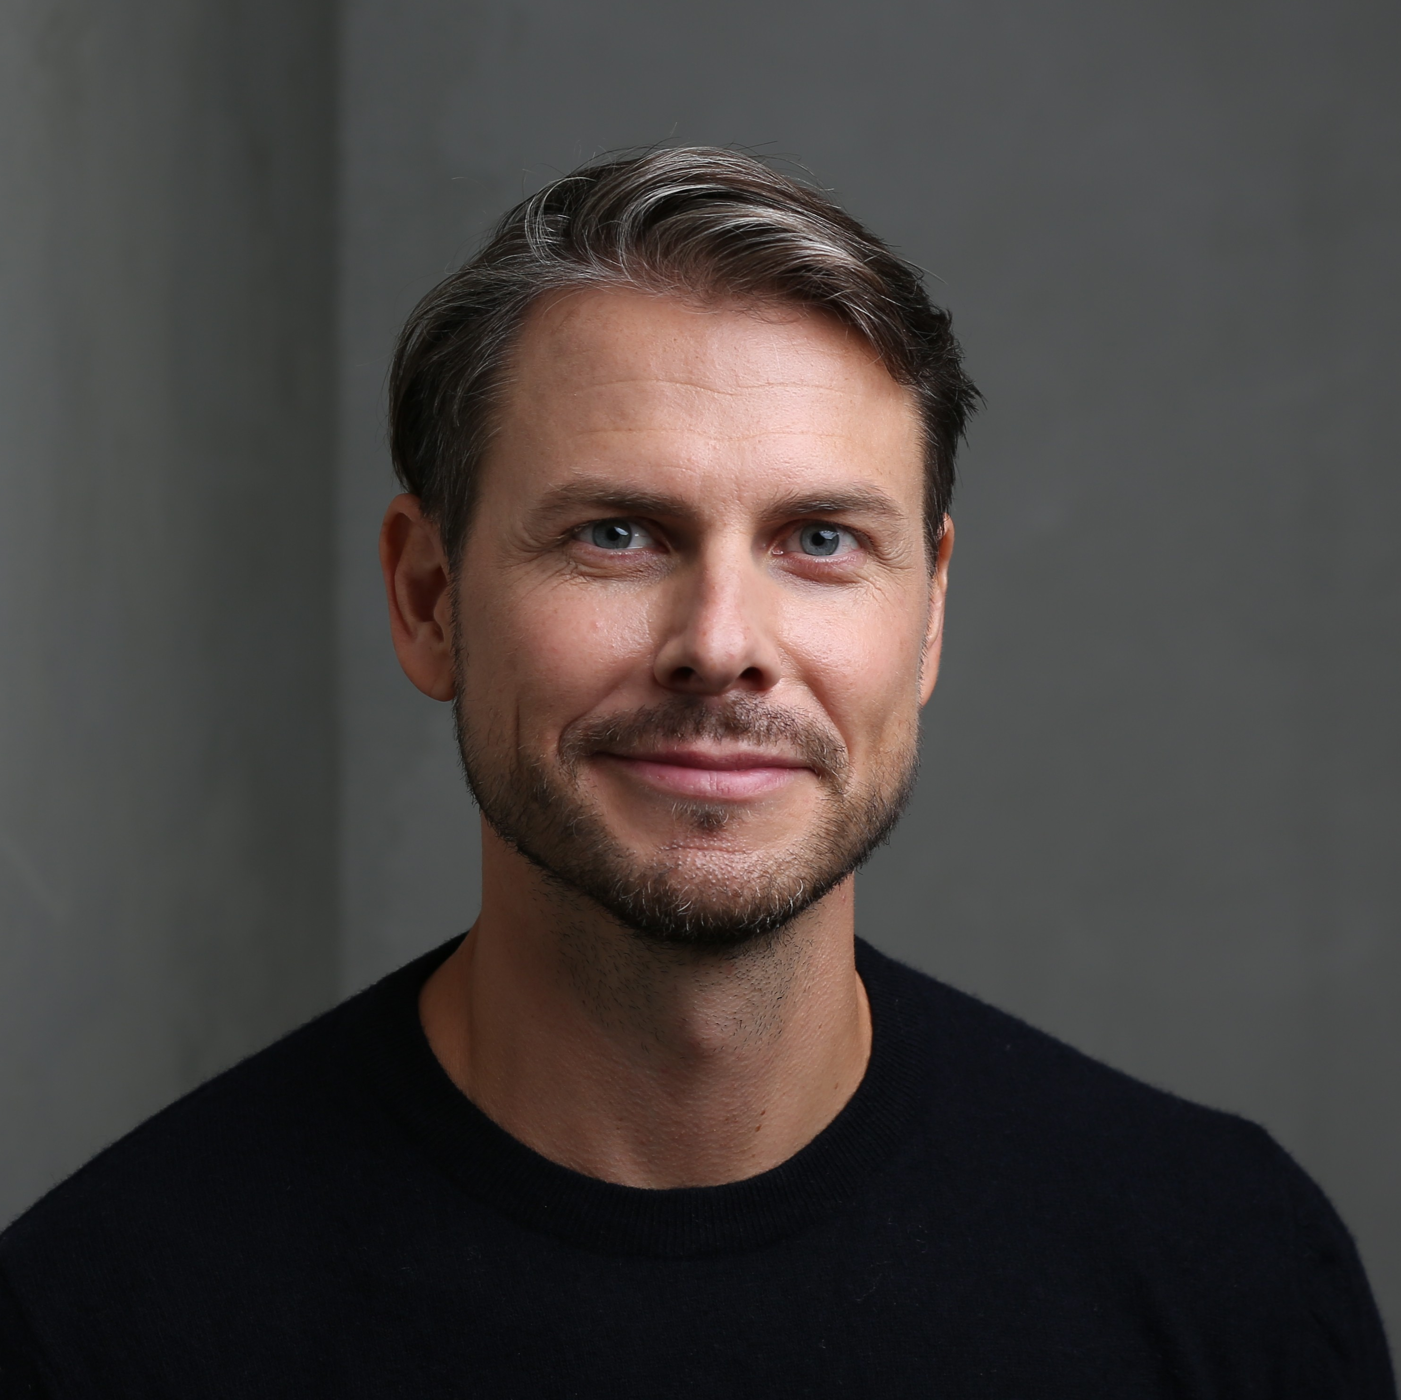
Building Bridges, Breaking Barriers:
Die Zukunft für Retail & Commerce Media
Corinna Hohenleitner
Laurence
Besnard-Royes
Managing Director DACH,
Retail Media
Criteo
Lead Media & Retail Media Foods and Unilever Germany
Unilever
Moderation:
Irina
Schmitz
Sabine
Jünger
Unit Lead
Commerce & Retail
BVDW
Vice President
OTTO Advertising
Sophie Wörsdörfer
Robert
Mogensen
Senior Performance
Marketing Manager
Front Row
Country Lead Germany
Uber Advertising

Slide 8


THANK YOU!

